Slide 1
动态规划—金罐游戏问题
何腾骏 2020101057
指导老师：杨烜

Slide 2
找规律
因为AB轮流选而且A先选，所以奇数次序轮到A选择罐子，偶数次序轮到B选择罐子
最优化：对于A和B来说，他们的选择应该是让自己利益最大化的同时让B的利益最小化
即：收益量 = max（A本回合能获得的金币 – B在下一回合能获得的金币）
因此从罐子序列中取出任意个连续的罐子都是该问题的子问题
在任意回合，B拥有的金币量可以通过（总量-已取得的金币-A取得的金币）直接计算出
每次操作时，可以递归计算收益量，通过对比收益量实现最优选择
但是最坏情况下，递归深度可以达到n/2,复杂度会渐近于O（(e/n)^n）

Slide 3
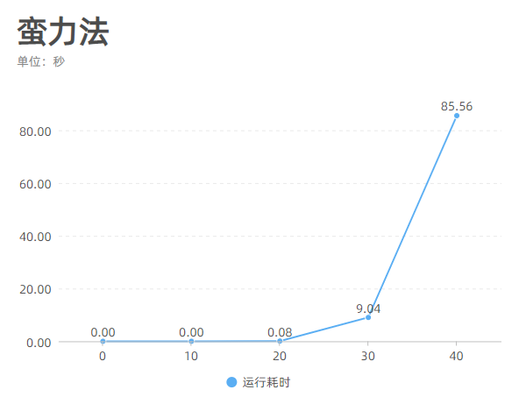

Slide 4
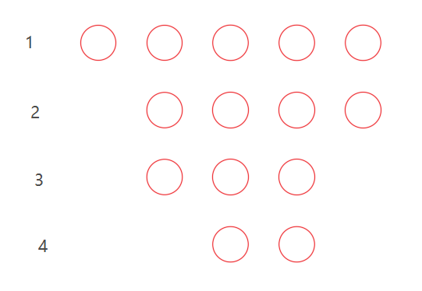
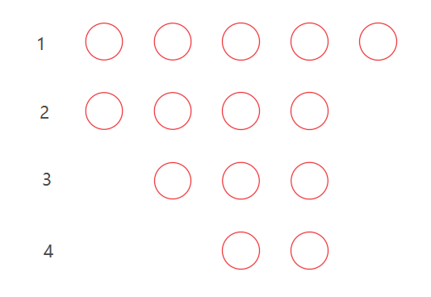
纯递归的问题很明显：对相同的情况进行了多次求解
通过分析可知，前一轮的操作不会影响后面的选择（前面怎么选都不会影响后面选择的结果）
因此每一轮操作后，剩下的罐子组合都是一个子问题，可以通过储存子问题的结果，避免反复求解子问题
相较于n/2的递归期望深度，储存子问题结果后可以在常数时间内得到答案

Slide 5
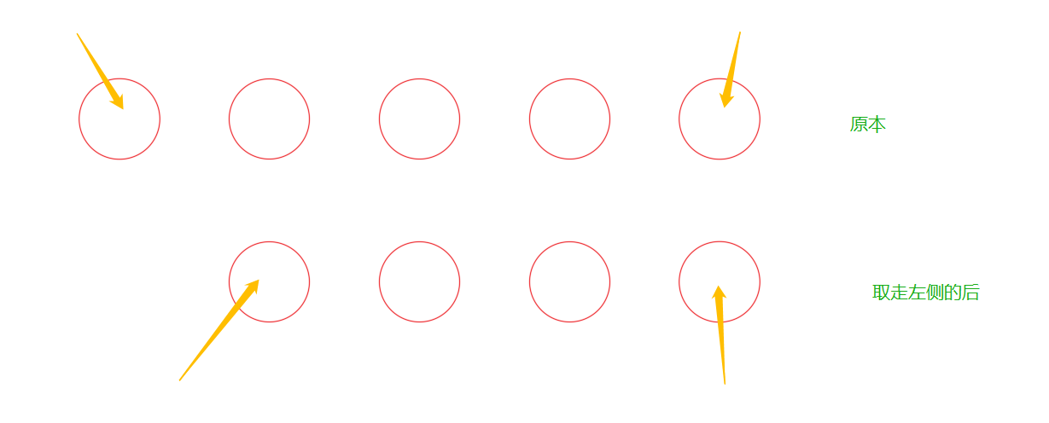
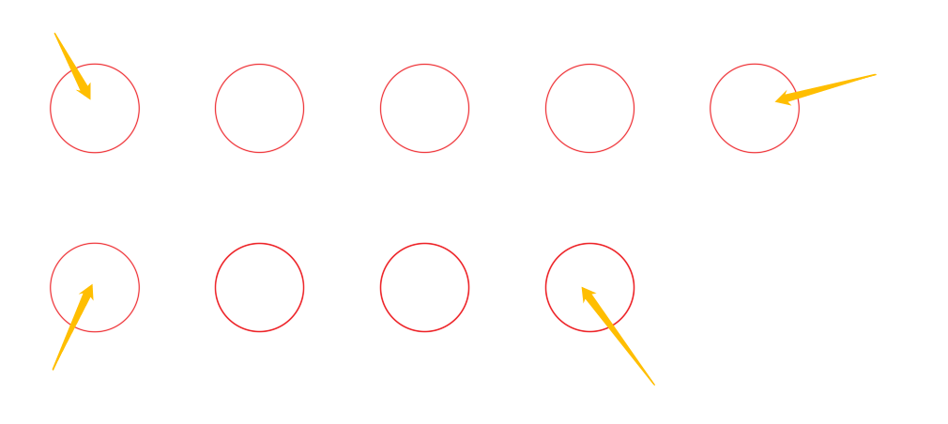
通过分析可知，取走一个罐子只会引起两种状态改变：
取走一侧的罐子后，下一回合另一个人就可以选择另一侧的罐子或者上一回合被取走的罐子旁边的罐子

Slide 6
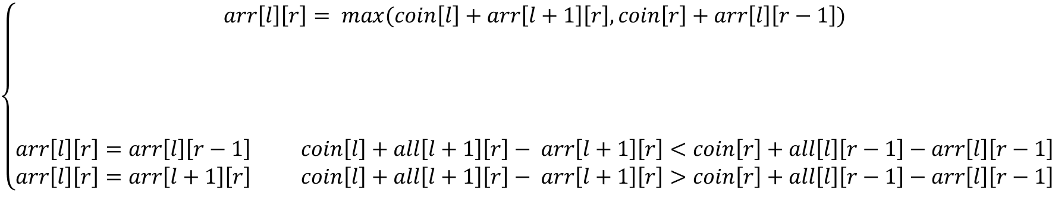
动态规划方程
由此可以推导出递推方程：
用 l , r 表示左侧边界和右侧边界，通过arr[l][r]表示左侧边界为l，右侧边界为r时A可以取得的金币数量

Slide 7
伪代码
Return arr[0][arr.length-1];
dp(coins[],arr[][],all[][]):
if(length % 2 == 0):
for each I : arr[i][i] = coins[i];//预处理
int step = 1;//罐子间隔
while(step<length):
for I = 0 to i+step<length:
j = i+step;
if((length – step) % 2 == 0): //判别谁在走
if(mud[i] + arr[i+1][j] > mud[j] + arr[i][j-1])//A arr[i][j] = mud[i] + arr[i+1][j];
else:
arr[i][j] = mud[j] + arr[i][j-1];
else:
if(mud[i] + cjj[i+1][j] - arr[i+1][j] > mud[j] + cjj[i][j-1] - arr[i][j-1])://B
arr[i][j] = mud[i] + arr[i+1][j];
else:
arr[i][j] = mud[j] + arr[i][j-1];

Slide 8
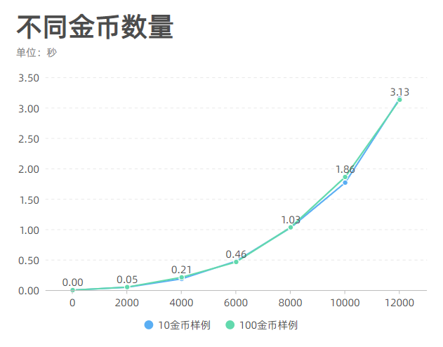
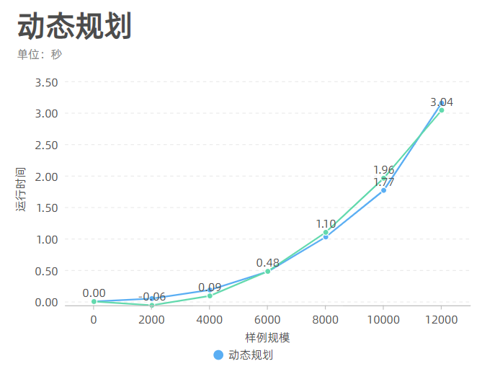
效率分析
完全求解子问题时，因为L<=R，所以一共要求解n(n+1)/2个子问题，单个子问题求解时间可以视为常数，因此时间复杂度为O（n^2）
每个罐子包含的金币数量不会影响子问题的数量和子问题的求解成本，因此金币数量不会对运行时间产生影响
但实验数据来看，随着样例规模的增长，运行时间
相较于n^2的拟合曲线偏高

Slide 9
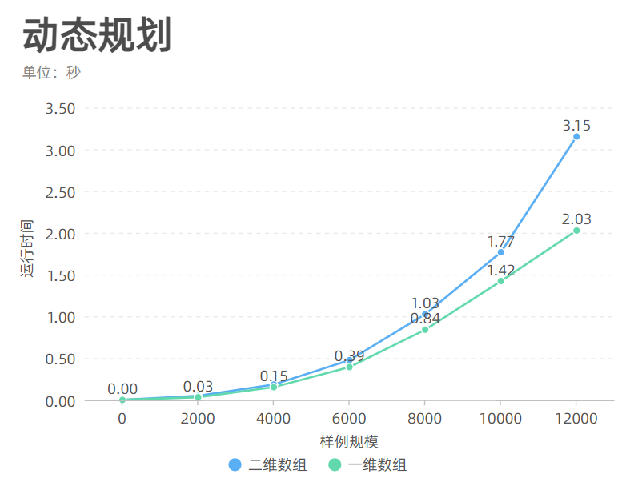
尝试优化
动态规划的时间复杂度是O（n^2），计算过程几乎没有有效提高方式
但是可以在空间方向入手，上面动态规划是通过二维数组储存结果的，
但是按状态方程，本轮计算参数只有上一轮的结果
所以可以通过一维数组去储存上一轮结果
可以将空间效率从O(n^2)降低到O(n)
实验数据表明一维数组时间效率渐近O（n）
原因分析:
(1)开辟空间的时间
(2)cache命中

Slide 10
谢谢观看

